Slide 1
1º
AULA 24
BOLO DE MILHO
LÍNGUA PORTUGUESA
1º BIMESTRE
ENSINO FUNDAMENTAL: ANOS INICIAIS

Slide 2
GÊNERO TEXTUAL LISTA.
SISTEMA DE ESCRITA ALFABÉTICA.
PRODUÇÃO ESCRITA.
PARTICIPAR DE SITUAÇÕES DE LEITURAS DE LISTA.
RECONHECER O GÊNERO TEXTUAL LISTA.
IDENTIFICAR O NÚMERO DE SÍLABAS EM PALAVRAS E SÍLABA INICIAL.
ESCREVER FRASES, ESPONTANEAMENTE, DE FORMA ALFABÉTICA.

Slide 3
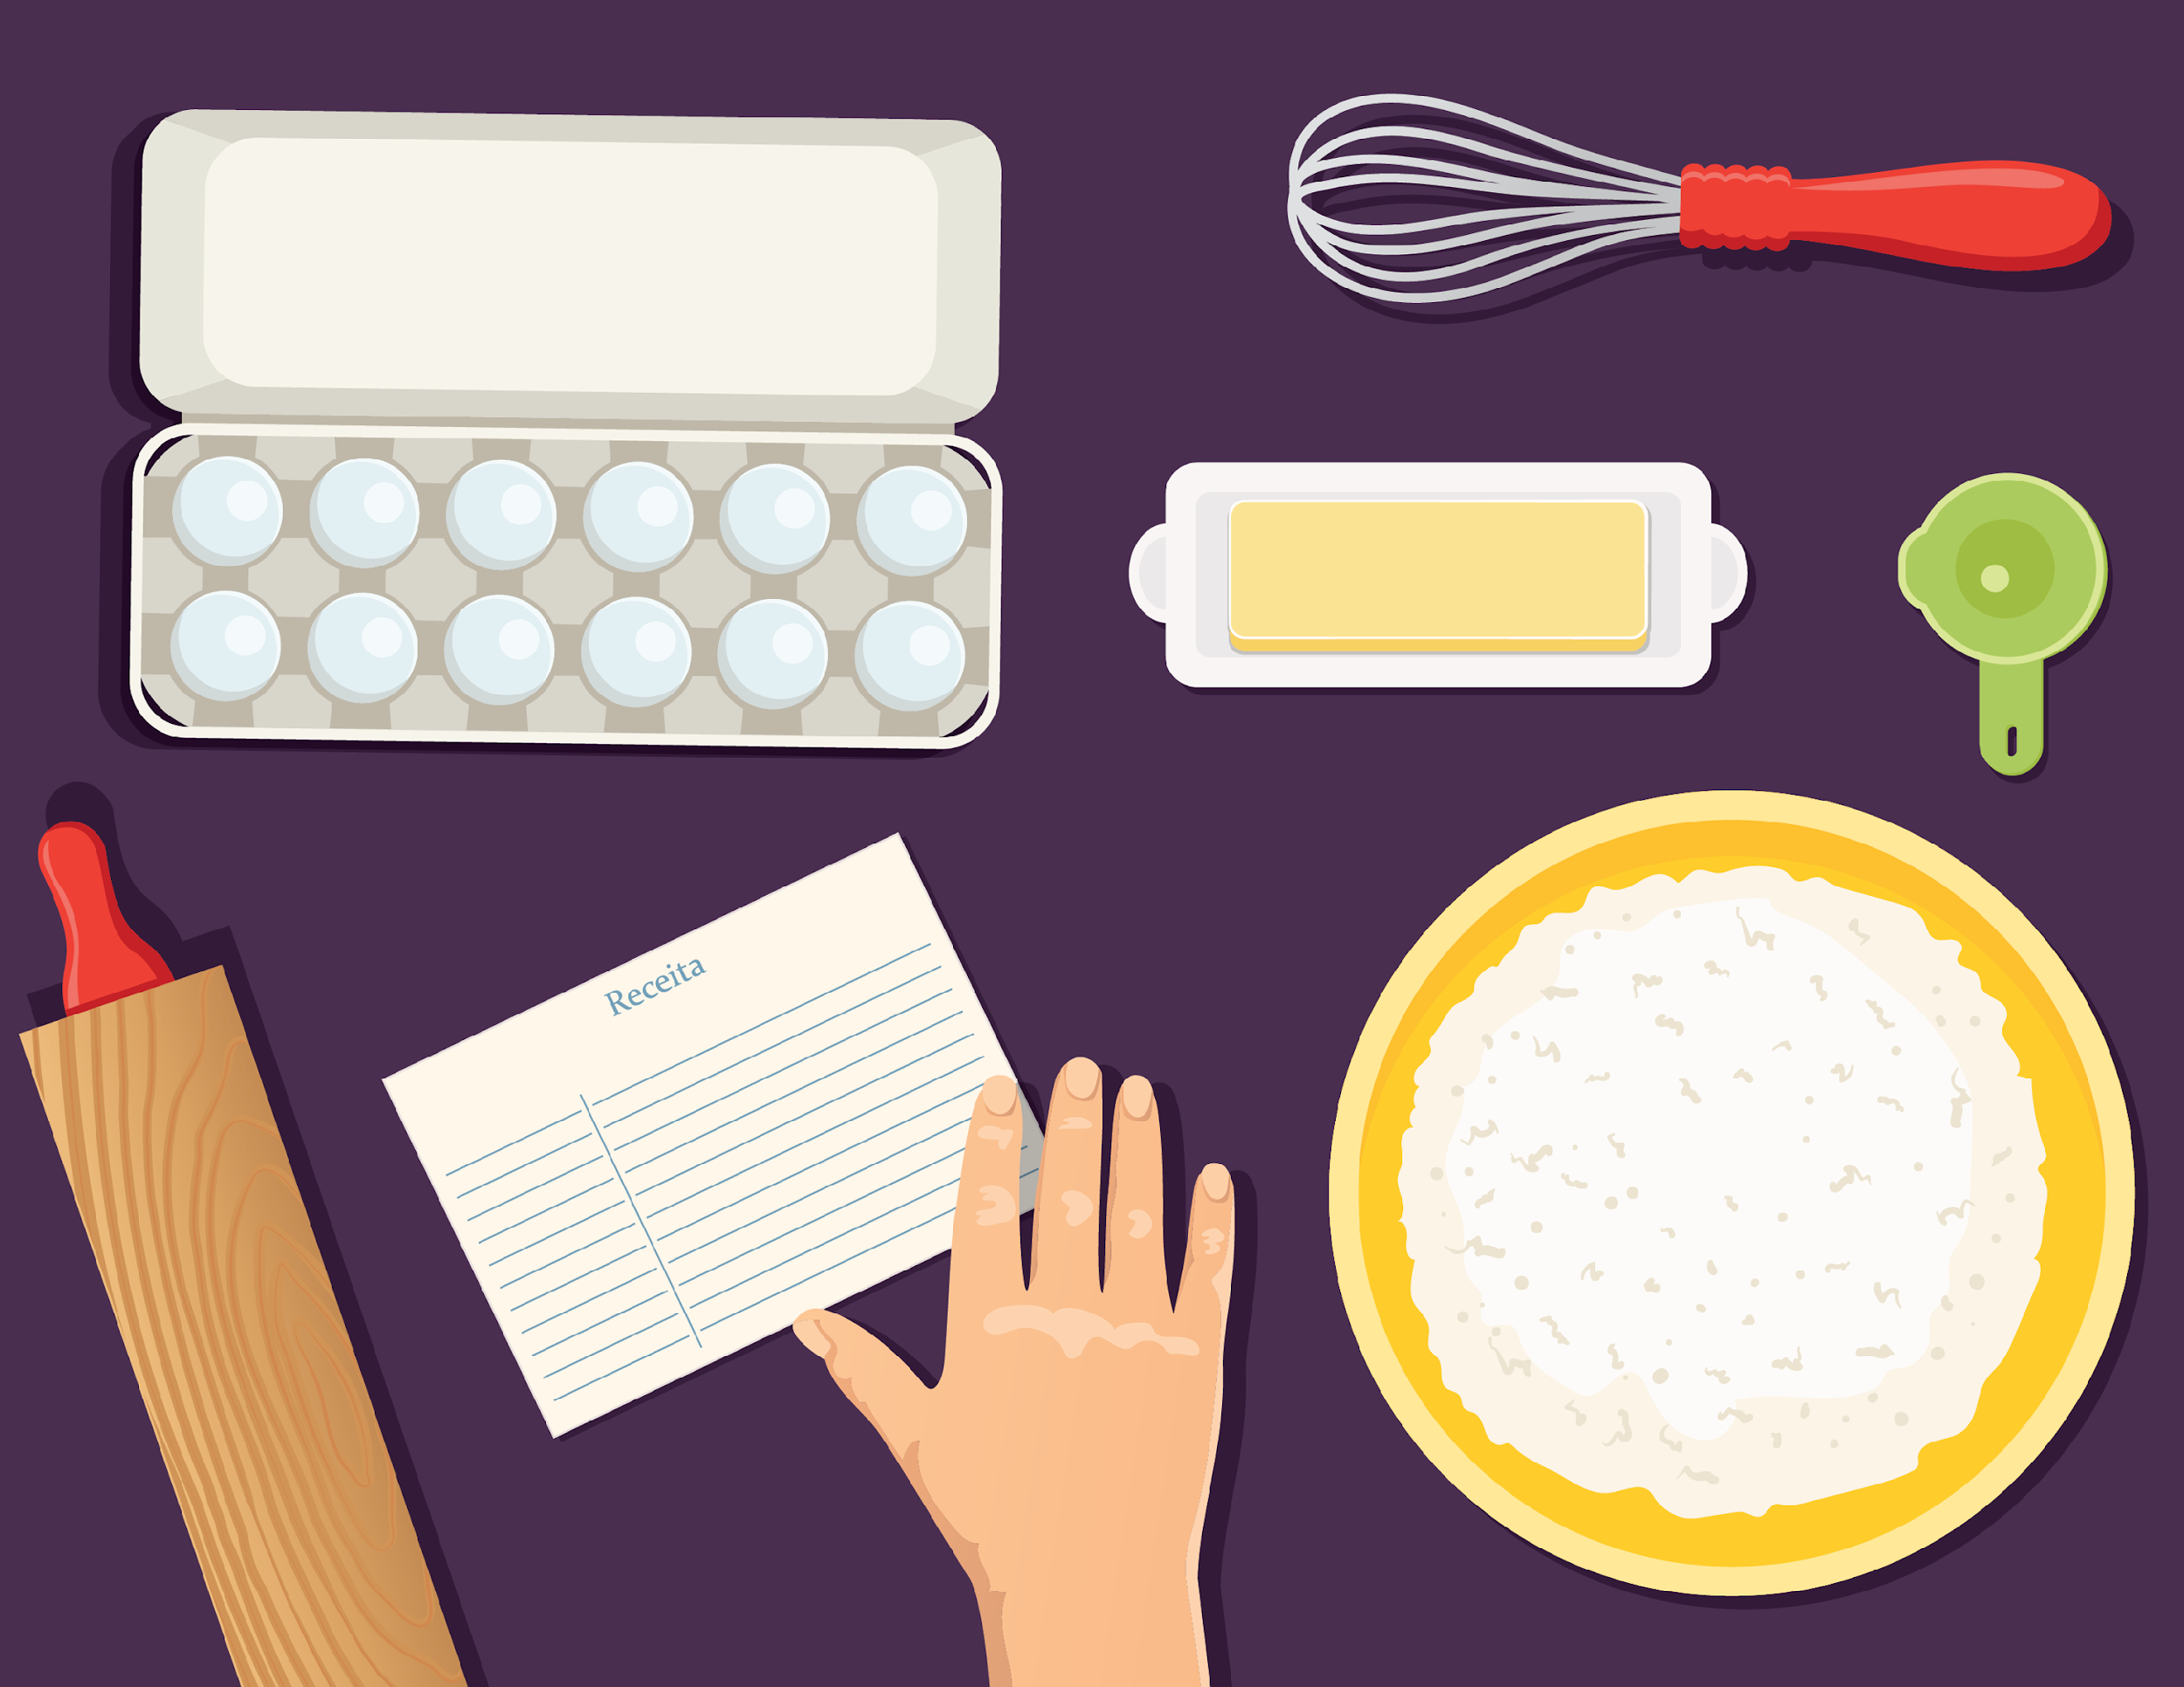
CONVERSE COM A TURMA
  O TEXTO DE HOJE É UMA LISTA. VOCÊ JÁ CONHECE ESSE TEXTO?
  QUE LISTAS VOCÊS CONHECEM?
  A LISTA QUE VAMOS LER HOJE TRAZ TUDO QUE SERÁ UTILIZADO PARA FAZER UM BOLO DE MILHO. QUE TIPO DE LISTA É ESSA?
  E NO REFEITÓRIO DA SUA ESCOLA, QUAL LISTA APARECE LÁ?
Notes:
© Getty Images. Disponível em:
https://www.gettyimages.com.br/detail/ilustra%C3%A7%C3%A3o/cooking-and-baking-from-above-ilustra%C3%A7%C3%A3o-royalty-free/921833252?phrase=LISTA+DE+INGREDIENTES+PARA+BOLO&adppopup=true. Acesso em: 26 jun. 2024.

Slide 4





1. LEIA A LISTA DOS INGREDIENTES DA RECEITA.
LEITURA EM FASE
BOLO DE MILHO
INGREDIENTES
3
1 DE ÓLEO
1 DE
CONTINUA
Notes:
© Getty Images. Disponível em:
https://www.gettyimages.com.br/detail/ilustra%C3%A7%C3%A3o/egg-illustration-on-white-background-ilustra%C3%A7%C3%A3o-royalty-free/1478029713?phrase=ovo&adppopup=true
https://www.gettyimages.com.br/detail/ilustra%C3%A7%C3%A3o/set-of-various-tea-cups-cute-mugs-different-ilustra%C3%A7%C3%A3o-royalty-free/2154918538?phrase=DESENHO%2BDE%2BXICARA
https://www.gettyimages.com.br/detail/ilustra%C3%A7%C3%A3o/vector-milk-carton-icon-ilustra%C3%A7%C3%A3o-royalty-free/964589570?phrase=LEITE&adppopup=true

Slide 5
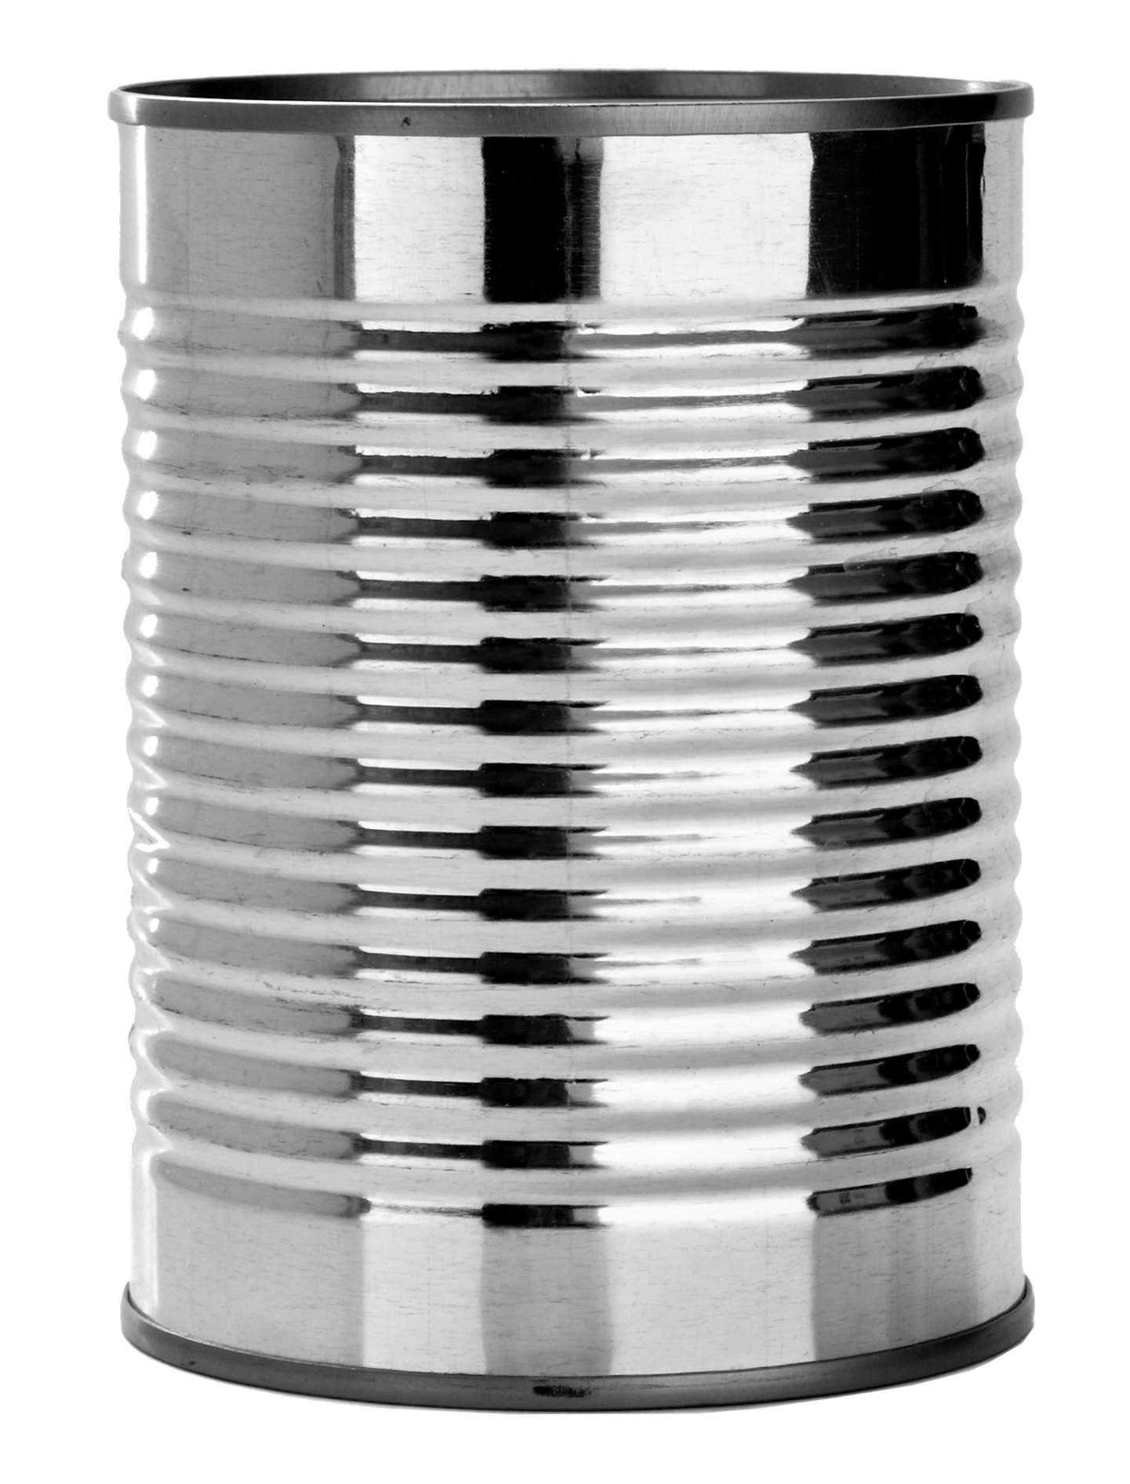


LEITURA EM FASE
MEIA DE AÇÚCAR
1 DE FLOCOS DE MILHO
1 DE
1 DE FERMENTO
PRODUZIDO PELA SEDUC-SP.
Notes:
© Getty Images. Disponível em:
https://www.gettyimages.com.br/detail/ilustra%C3%A7%C3%A3o/set-of-various-tea-cups-cute-mugs-different-ilustra%C3%A7%C3%A3o-royalty-free/2154918538?phrase=DESENHO%2BDE%2BXICARA
https://www.gettyimages.com.br/detail/foto/mystery-can-imagem-royalty-free/185407357?phrase=LATA&adppopup=true
https://www.gettyimages.com.br/detail/ilustra%C3%A7%C3%A3o/simple-corn-clipart-vector-illustration-ilustra%C3%A7%C3%A3o-royalty-free/1521680045?phrase=MILHO&adppopup=true
https://www.gettyimages.com.br/detail/ilustra%C3%A7%C3%A3o/realistic-metal-spoon-3d-gold-teaspoon-ilustra%C3%A7%C3%A3o-royalty-free/1309143990?phrase=COLHER&adppopup=true. Acessos em: 26 jun. 2024.

Slide 6

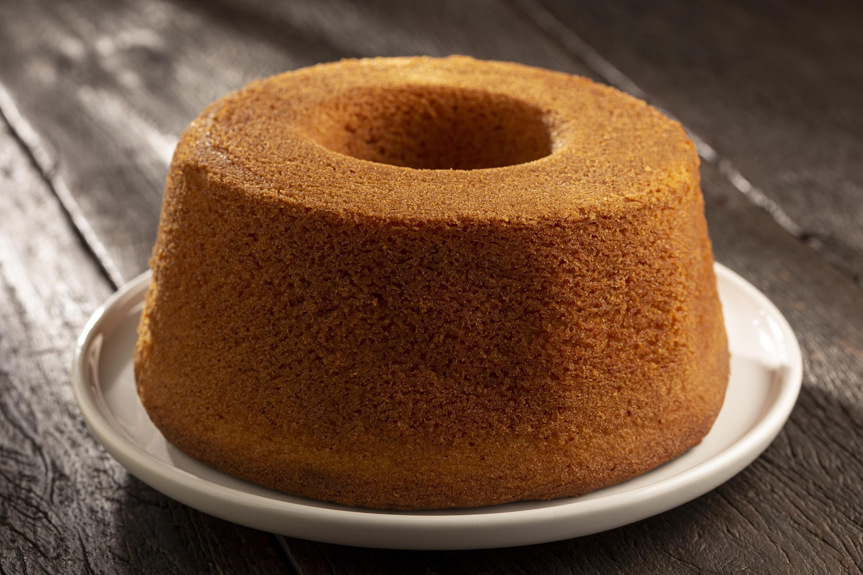
ANTECIPE A ESCRITA
2. SUBSTITUA A IMAGEM PELA PALAVRA E COMPLETE O NOME DA RECEITA.
DE MILHO
__________________ DE MILHO
Notes:
© Getty Images. Disponível em:
https://www.gettyimages.com.br/detail/foto/delicious-cornmeal-cake-traditional-brazilian-cake-imagem-royalty-free/1400612844?phrase=bolo+de+milho&adppopup=true. Acesso em: 26 jun. 2024.

Slide 7
CORREÇÃO
2. SUBSTITUA A IMAGEM PELA PALAVRA E COMPLETE O NOME DA RECEITA.
DE MILHO
BOLO
__________________ DE MILHO
Notes:
© Getty Images. Disponível em:
https://www.gettyimages.com.br/detail/foto/delicious-cornmeal-cake-traditional-brazilian-cake-imagem-royalty-free/1400612844?phrase=bolo+de+milho&adppopup=true. Acesso em: 26 jun. 2024.

Slide 8
3. QUAL A QUANTIDADE DE OVOS DA RECEITA? PINTE.
1 | 2 | 3 | 4 | 5 | 6 | 7 | 8 | 9

Slide 9
CORREÇÃO
3. QUAL A QUANTIDADE DE OVOS DA RECEITA? PINTE.
1 | 2 | 3 | 4 | 5 | 6 | 7 | 8 | 9

Slide 10
4. QUANTOS INGREDIENTES TEM A RECEITA? PINTE.
1 | 2 | 3 | 4 | 5 | 6 | 7 | 8 | 9

Slide 11
CORREÇÃO
4. QUANTOS INGREDIENTES TEM A RECEITA? PINTE.
1 | 2 | 3 | 4 | 5 | 6 | 7 | 8 | 9

Slide 12
5. COM A AJUDA DO PROFESSOR, LEIA AS PALAVRAS ABAIXO E COPIE A LETRA INICIAL DE CADA UMA.
BOLO
OVO
MILHO
Notes:
© Getty Images. Disponível em:
https://www.gettyimages.com.br/detail/foto/delicious-cornmeal-cake-traditional-brazilian-cake-imagem-royalty-free/1400612844?phrase=bolo+de+milho&adppopup=true. Acesso em: 26 jun. 2024.

Slide 13
CORREÇÃO
5. COM A AJUDA DO PROFESSOR, LEIA AS PALAVRAS ABAIXO E COPIE A LETRA INICIAL DE CADA UMA.
BOLO
OVO
MILHO
B
O
M
Notes:
© Getty Images. Disponível em:
https://www.gettyimages.com.br/detail/foto/delicious-cornmeal-cake-traditional-brazilian-cake-imagem-royalty-free/1400612844?phrase=bolo+de+milho&adppopup=true. Acesso em: 26 jun. 2024.

Slide 14


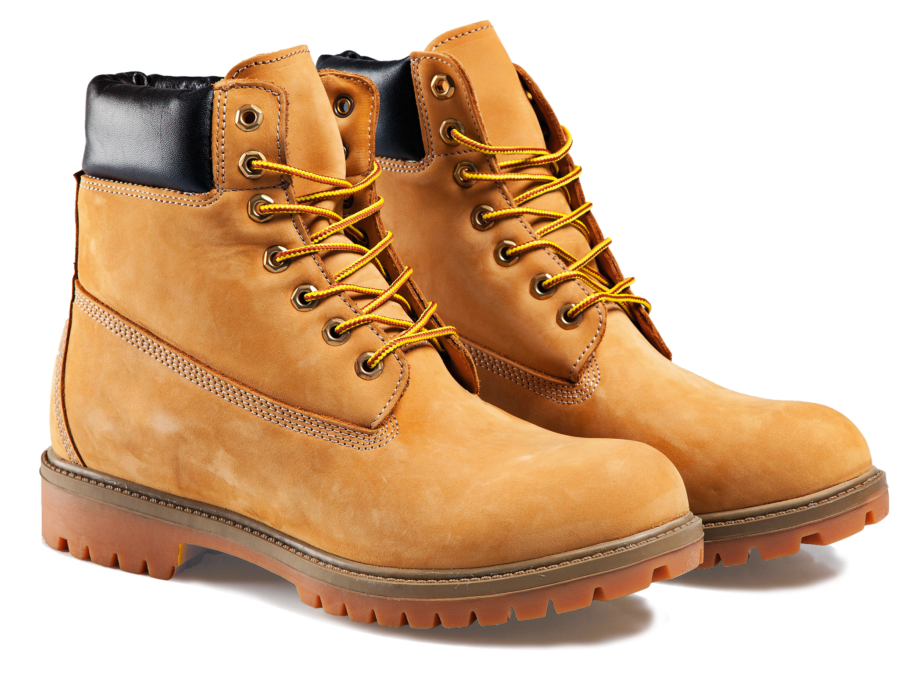
6. LEIA AS PALAVRAS ABAIXO E ESCREVA NOS QUADRINHOS A QUANTIDADE DE LETRAS DE CADA UMA. DEPOIS, RESPONDA ÀS PERGUNTAS.
BOTA
BOLO
BOCA
BOLA
QUANTAS LETRAS HÁ EM CADA PALAVRA?__.
QUAL A LETRA INICIAL? __.
Notes:
© Getty Images. Disponível em:
https://www.gettyimages.com.br/detail/foto/yellow-boots-imagem-royalty-free/474862754?phrase=BOTA&adppopup=true
https://www.gettyimages.com.br/detail/foto/delicious-cornmeal-cake-traditional-brazilian-cake-imagem-royalty-free/1400612844?phrase=bolo+de+milho&adppopup=true
https://www.gettyimages.com.br/detail/ilustra%C3%A7%C3%A3o/open-smiling-female-mouth-with-healthy-white-ilustra%C3%A7%C3%A3o-royalty-free/1285466512?phrase=BOCA&adppopup=true
https://www.gettyimages.com.br/detail/ilustra%C3%A7%C3%A3o/beach-ball-ilustra%C3%A7%C3%A3o-royalty-free/166079753?phrase=IMAGEM+DE+BOLA++COLORIDA+&adppopup=true. Acessos em: 26 jun. 2024

Slide 15
6. LEIA AS PALAVRAS ABAIXO E ESCREVA NOS QUADRINHOS A QUANTIDADE DE LETRAS DE CADA UMA. DEPOIS, RESPONDA ÀS PERGUNTAS.
CORREÇÃO
BOTA
BOLO
BOCA
BOLA
4
4
4
4
QUANTAS LETRAS HÁ EM CADA PALAVRA? 4.
QUAL A LETRA INICIAL? B.
Notes:
© Getty Images. Disponível em:
https://www.gettyimages.com.br/detail/foto/yellow-boots-imagem-royalty-free/474862754?phrase=BOTA&adppopup=true
https://www.gettyimages.com.br/detail/foto/delicious-cornmeal-cake-traditional-brazilian-cake-imagem-royalty-free/1400612844?phrase=bolo+de+milho&adppopup=true
https://www.gettyimages.com.br/detail/ilustra%C3%A7%C3%A3o/open-smiling-female-mouth-with-healthy-white-ilustra%C3%A7%C3%A3o-royalty-free/1285466512?phrase=BOCA&adppopup=true
https://www.gettyimages.com.br/detail/ilustra%C3%A7%C3%A3o/beach-ball-ilustra%C3%A7%C3%A3o-royalty-free/166079753?phrase=IMAGEM+DE+BOLA++COLORIDA+&adppopup=true. Acessos em: 26 jun. 2024

Slide 16
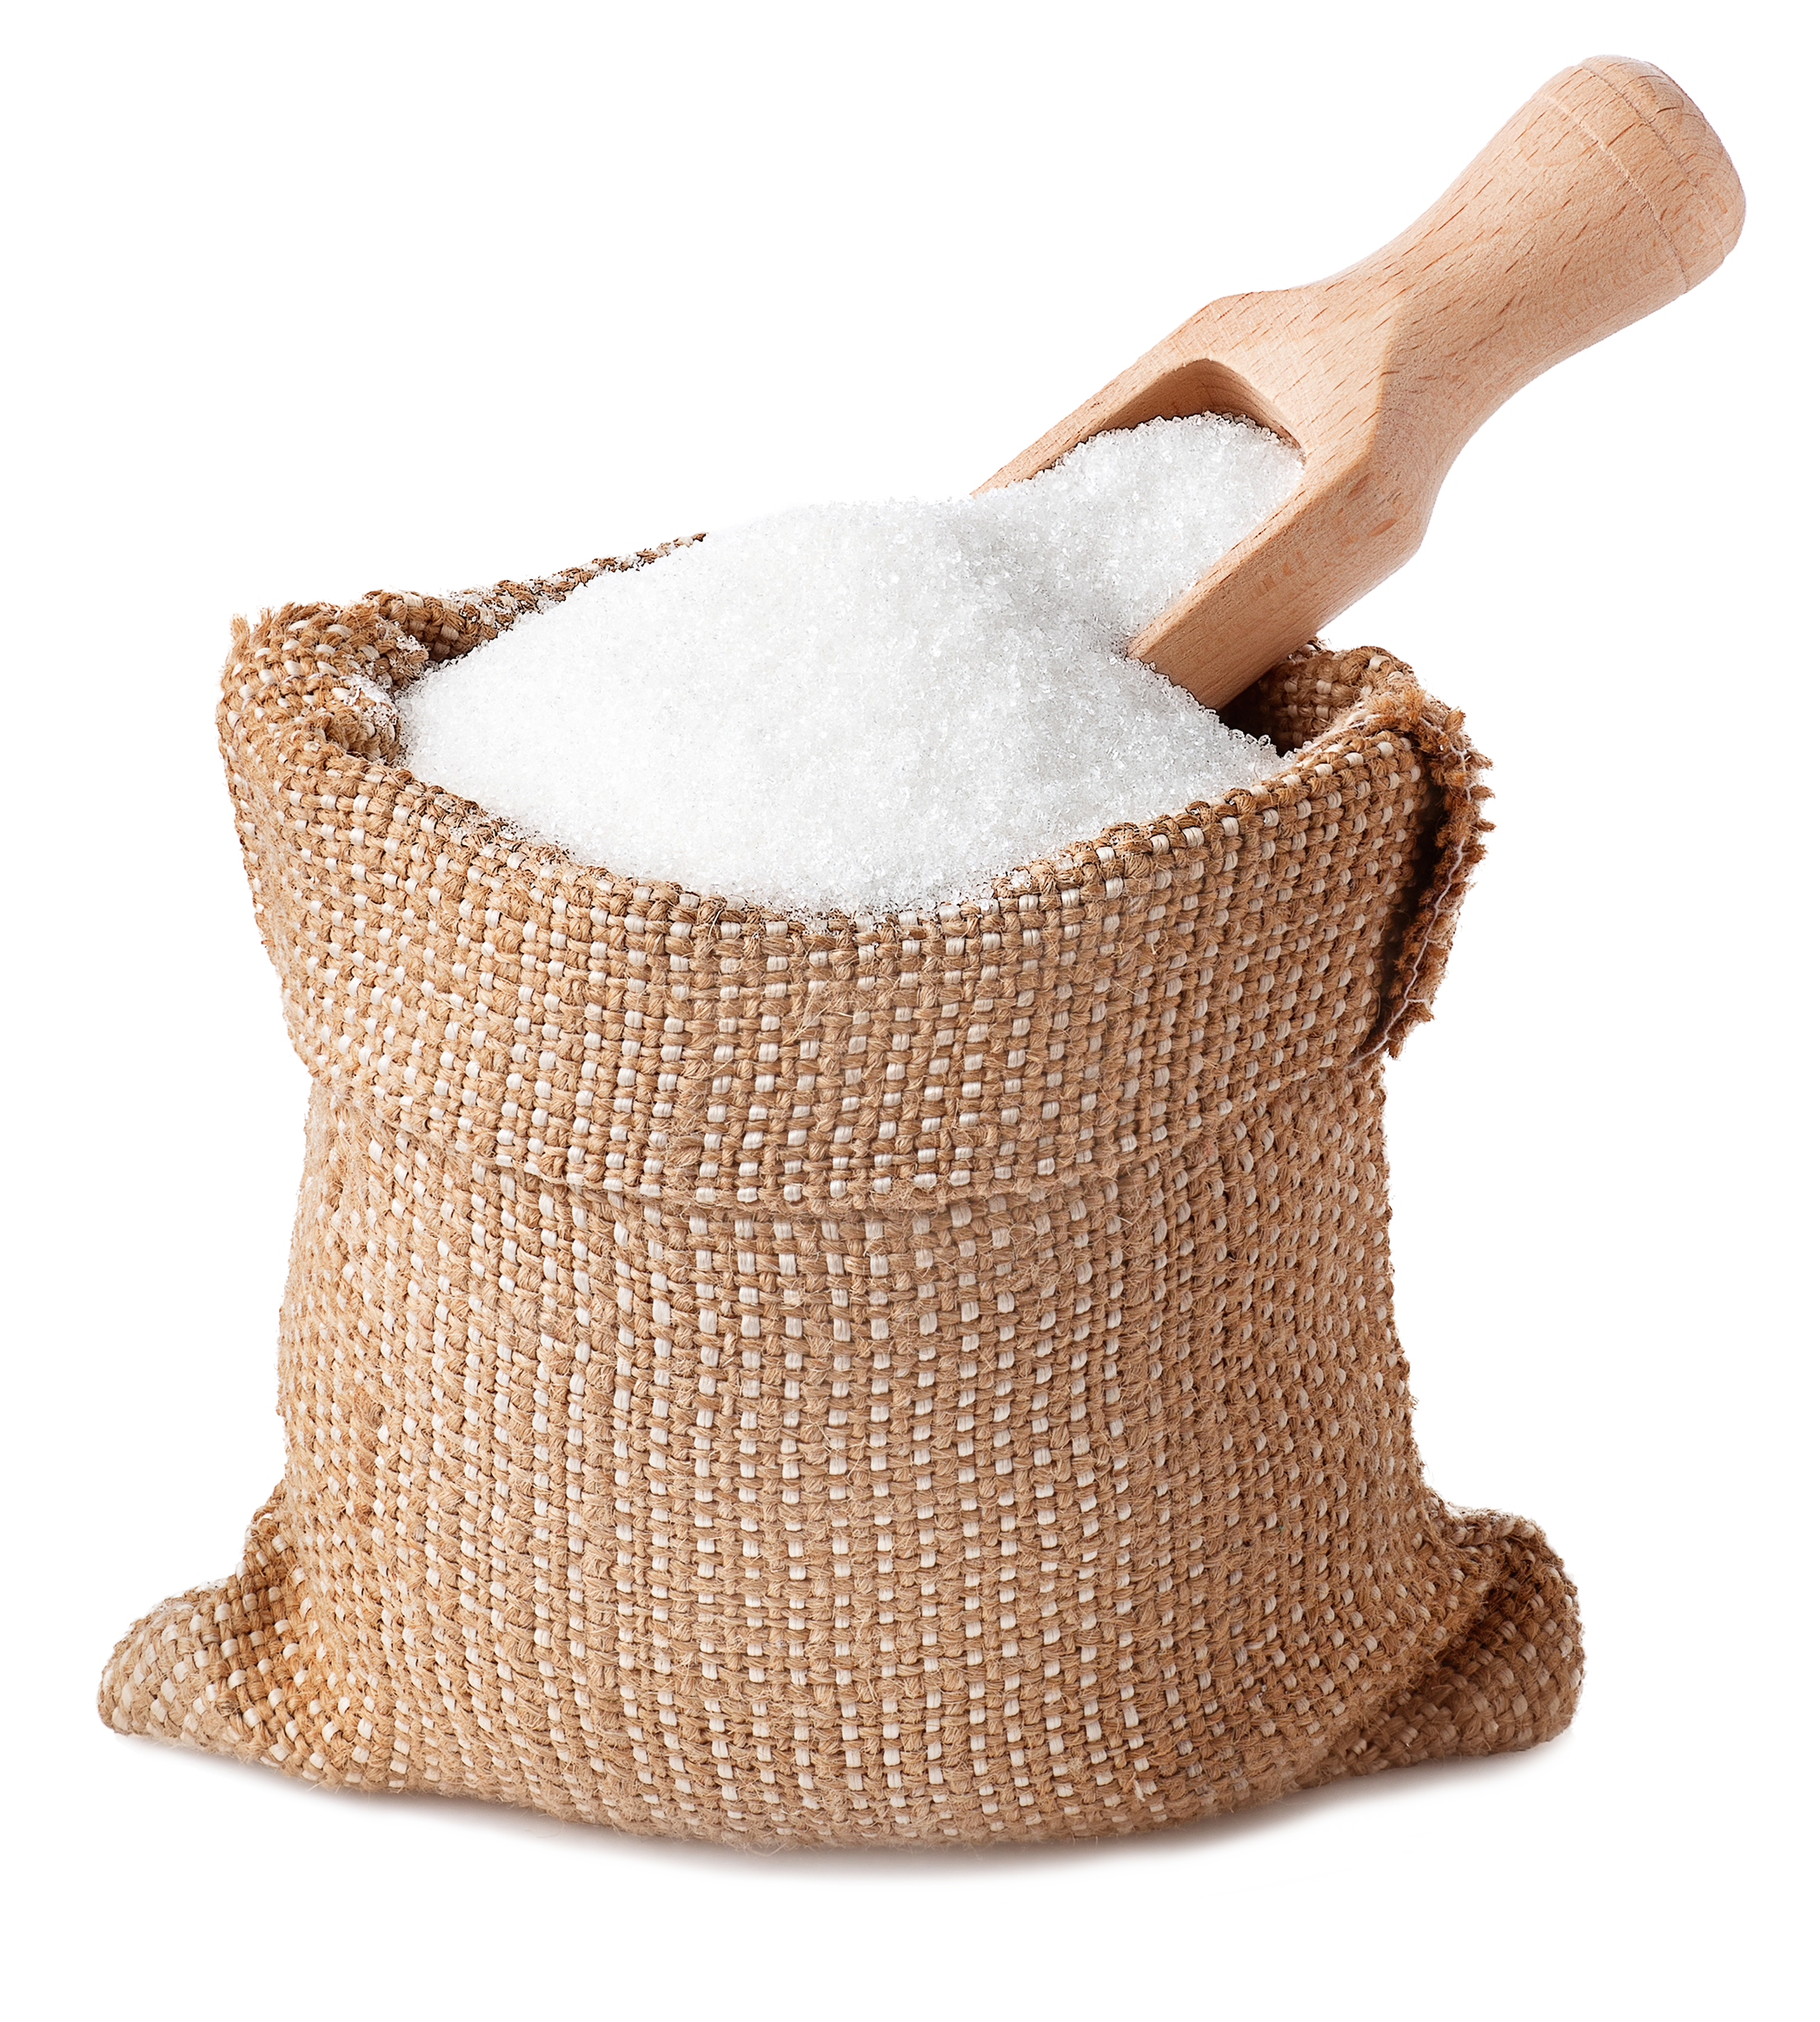
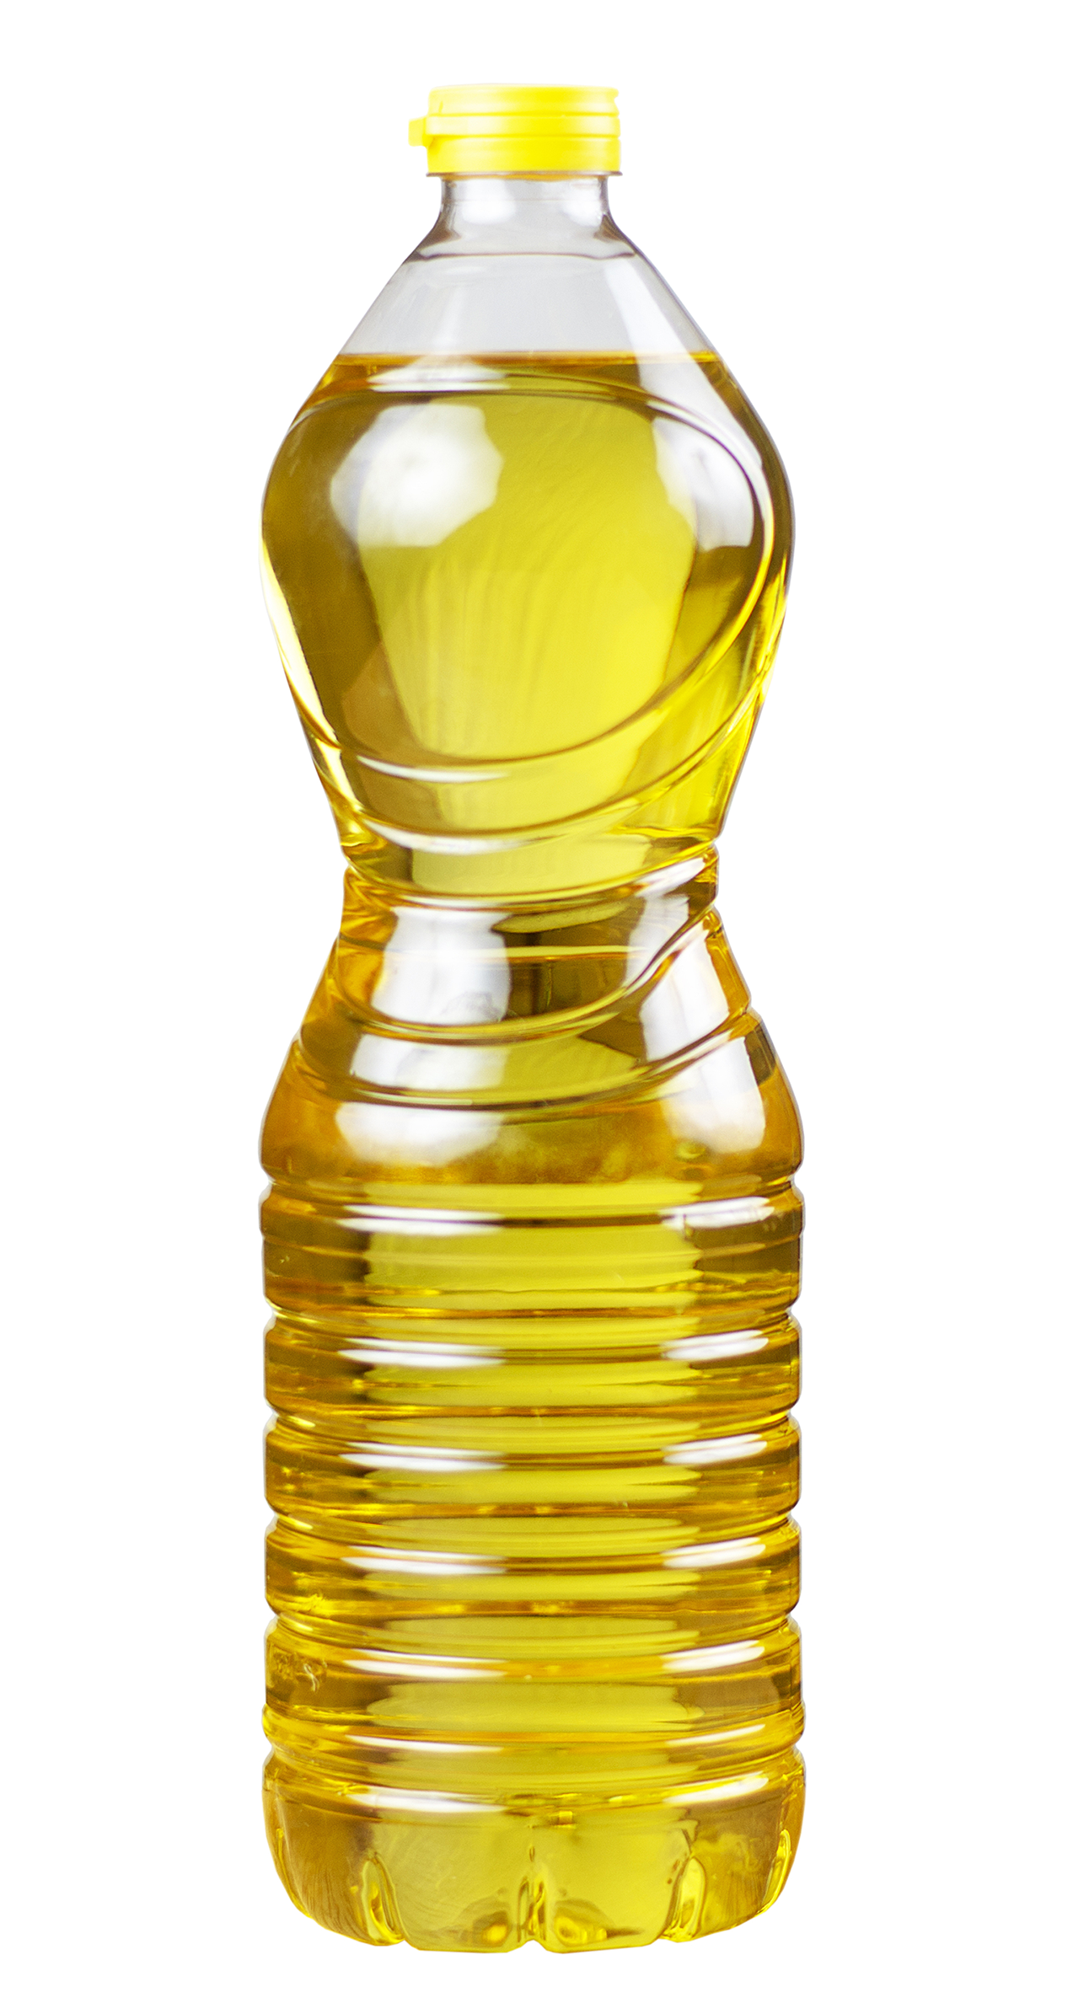
7. LEIA O NOME DE ALGUNS INGREDIENTES DA RECEITA E ESCREVA A LETRA FINAL.
C
OVO
MILHO
LEITE
ÓLEO
AÇÚCAR
Notes:
© Getty Images. Disponível em:
https://www.gettyimages.com.br/detail/ilustra%C3%A7%C3%A3o/egg-illustration-on-white-background-ilustra%C3%A7%C3%A3o-royalty-free/1478029713?phrase=ovo&adppopup=true
https://www.gettyimages.com.br/detail/ilustra%C3%A7%C3%A3o/simple-corn-clipart-vector-illustration-ilustra%C3%A7%C3%A3o-royalty-free/1521680045?phrase=MILHO&adppopup=true
https://www.gettyimages.com.br/detail/ilustra%C3%A7%C3%A3o/vector-milk-carton-icon-ilustra%C3%A7%C3%A3o-royalty-free/964589570?phrase=LEITE&adppopup=true
https://www.gettyimages.com.br/detail/ilustra%C3%A7%C3%A3o/beach-ball-ilustra%C3%A7%C3%A3o-royalty-free/166079753?phrase=IMAGEM+DE+BOLA++COLORIDA+&adppopup=true
https://www.gettyimages.com.br/detail/foto/sugar-granules-with-scoop-in-bag-isolated-on-white-imagem-royalty-free/538071854?phrase=a%C3%A7ucar+&adppopup=true. Acessos em: 26 jun. 2024.

Slide 17
CORREÇÃO
7. LEIA O NOME DE ALGUNS INGREDIENTES DA RECEITA E ESCREVA A LETRA FINAL.
O
O
E
OVO
MILHO
LEITE
O
R
ÓLEO
AÇÚCAR
Notes:
© Getty Images. Disponível em:
https://www.gettyimages.com.br/detail/ilustra%C3%A7%C3%A3o/egg-illustration-on-white-background-ilustra%C3%A7%C3%A3o-royalty-free/1478029713?phrase=ovo&adppopup=true
https://www.gettyimages.com.br/detail/ilustra%C3%A7%C3%A3o/simple-corn-clipart-vector-illustration-ilustra%C3%A7%C3%A3o-royalty-free/1521680045?phrase=MILHO&adppopup=true
https://www.gettyimages.com.br/detail/ilustra%C3%A7%C3%A3o/vector-milk-carton-icon-ilustra%C3%A7%C3%A3o-royalty-free/964589570?phrase=LEITE&adppopup=true
https://www.gettyimages.com.br/detail/ilustra%C3%A7%C3%A3o/beach-ball-ilustra%C3%A7%C3%A3o-royalty-free/166079753?phrase=IMAGEM+DE+BOLA++COLORIDA+&adppopup=true
https://www.gettyimages.com.br/detail/foto/sugar-granules-with-scoop-in-bag-isolated-on-white-imagem-royalty-free/538071854?phrase=a%C3%A7ucar+&adppopup=true. Acessos em: 26 jun. 2024.

Slide 18

8. SEJA O DETETIVE! ENCONTRE A PALAVRA OVO. DICA: ELA APARECE 4 VEZES.
O | V | O | B | M | L | E | O
L | E | O | V | O | R | T | M
O | V | O | L | H | O | N | R
A | D | A | O | V | O | A | R
Notes:
© Getty Images. Disponível em:
https://www.gettyimages.com.br/detail/ilustra%C3%A7%C3%A3o/kid-with-a-magnifying-glass-flat-character-ilustra%C3%A7%C3%A3o-royalty-free/1064618218?phrase=crian%C3%A7a+com+lupa&adppopup=true. Acesso em: 26 jun. 2024.

Slide 19
CORREÇÃO
8. SEJA O DETETIVE! ENCONTRE A PALAVRA OVO. DICA: ELA APARECE 4 VEZES.
O | V | O | B | M | L | E | O
L | E | O | V | O | R | T | M
O | V | O | L | H | O | N | R
A | D | A | O | V | O | A | R
Notes:
© Getty Images. Disponível em:
https://www.gettyimages.com.br/detail/ilustra%C3%A7%C3%A3o/kid-with-a-magnifying-glass-flat-character-ilustra%C3%A7%C3%A3o-royalty-free/1064618218?phrase=crian%C3%A7a+com+lupa&adppopup=true. Acesso em: 26 jun. 2024.

Slide 20
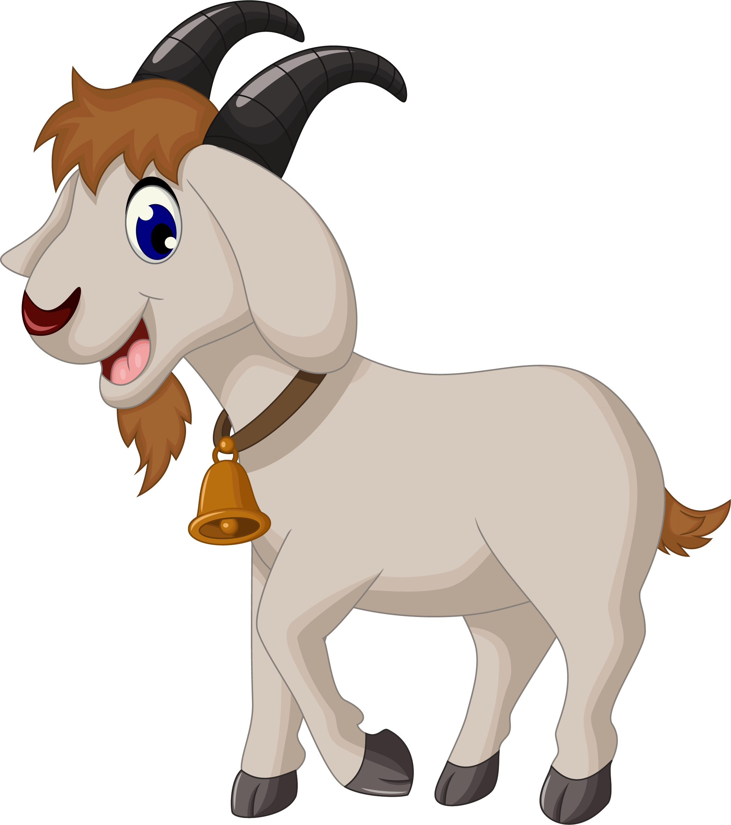


9. LEIA A PALAVRA EM DESTAQUE E ESCREVA O NOME DAS IMAGENS. LEIA AS PALAVRAS ESCRITAS JUNTO COM SEU PROFESSOR!
BOLO
Notes:
© Getty Images. Disponível em:
https://www.gettyimages.com.br/detail/foto/delicious-cornmeal-cake-traditional-brazilian-cake-imagem-royalty-free/1400612844?phrase=bolo+de+milho&adppopup=true
https://www.gettyimages.com.br/detail/ilustra%C3%A7%C3%A3o/baseball-cap-icon-ilustra%C3%A7%C3%A3o-royalty-free/1389136135?phrase=BONE&adppopup=true
https://www.gettyimages.com.br/detail/ilustra%C3%A7%C3%A3o/vector-illustration-of-doll-ilustra%C3%A7%C3%A3o-royalty-free/1469476428?phrase=BONECA&adppopup=true
https://www.gettyimages.com.br/detail/foto/yellow-boots-imagem-royalty-free/474862754?phrase=BOTA&adppopup=true. Acessos em: 26 jun. 2024.
https://www.gettyimages.com.br/detail/ilustra%C3%A7%C3%A3o/cartoon-goat-smiling-ilustra%C3%A7%C3%A3o-royalty-free/537687360?phrase=BODE&adppopup=true. Acesso em: 26 jun. 2024.

Slide 21
9. LEIA A PALAVRA EM DESTAQUE E ESCREVA O NOME DAS IMAGENS. LEIA AS PALAVRAS ESCRITAS JUNTO COM SEU PROFESSOR!
CORREÇÃO
BOLO
BONÉ
BONECA
BOTA
BODE
Notes:
© Getty Images. Disponível em:
https://www.gettyimages.com.br/detail/foto/delicious-cornmeal-cake-traditional-brazilian-cake-imagem-royalty-free/1400612844?phrase=bolo+de+milho&adppopup=true
https://www.gettyimages.com.br/detail/ilustra%C3%A7%C3%A3o/baseball-cap-icon-ilustra%C3%A7%C3%A3o-royalty-free/1389136135?phrase=BONE&adppopup=true
https://www.gettyimages.com.br/detail/ilustra%C3%A7%C3%A3o/vector-illustration-of-doll-ilustra%C3%A7%C3%A3o-royalty-free/1469476428?phrase=BONECA&adppopup=true
https://www.gettyimages.com.br/detail/foto/yellow-boots-imagem-royalty-free/474862754?phrase=BOTA&adppopup=true. Acessos em: 26 jun. 2024.
https://www.gettyimages.com.br/detail/ilustra%C3%A7%C3%A3o/cartoon-goat-smiling-ilustra%C3%A7%C3%A3o-royalty-free/537687360?phrase=BODE&adppopup=true. Acesso em: 26 jun. 2024.

Slide 22
ANTECIPE A ESCRITA
10. SUBSTITUA A IMAGEM PELO NOME E REESCREVA A FRASE.
O É DE MILHO.
_____________________________________________
Notes:
© Getty Images. Disponível em:
https://www.gettyimages.com.br/detail/foto/delicious-cornmeal-cake-traditional-brazilian-cake-imagem-royalty-free/1400612844?phrase=bolo+de+milho&adppopup=true. Acesso em: 01 jul. 2024.

Slide 23
CORREÇÃO
10. SUBSTITUA A IMAGEM PELO NOME E REESCREVA A FRASE.
O É DE MILHO.
O BOLO É DE MILHO.
_____________________________________________
Notes:
© Getty Images. Disponível em:
https://www.gettyimages.com.br/detail/foto/delicious-cornmeal-cake-traditional-brazilian-cake-imagem-royalty-free/1400612844?phrase=bolo+de+milho&adppopup=true. Acesso em: 01 jul. 2024.

Slide 24
PARTICIPAMOS DE SITUAÇÕES DE LEITURAS DE LISTA.
RECONHECEMOS O GÊNERO TEXTUAL LISTA.
IDENTIFICAMOS O NÚMERO DE SÍLABAS EM PALAVRAS E SÍLABA INICIAL.
ESCREVEMOS FRASES, ESPONTANEAMENTE, DE FORMA ALFABÉTICA.

Slide 25
LEMOV, Doug. Aula nota 10 3.0: 63 técnicas para melhorar a gestão da sala de aula / Doug Lemov; tradução: Daniel Vieira, Sandra Maria Mallmann da Rosa; revisão técnica: Fausta Camargo, Thuinie Daros. 3. ed. Porto Alegre: Penso, 2023.
OLIVEIRA, J. E. de; ROSSI, J. R. D. (Orgs.). 1º ano – Língua Portuguesa – Caderno 1. Sobral: Lyceum – Consultoria Educacional Ltda., 2021. (Caderno de Atividades, 1)
SÃO PAULO (Estado). Secretaria da Educação. Currículo Paulista. São Paulo, 2019.

Slide 26
Lista de imagens e vídeos
Slide 1 – Imagem de capa: SEDUC-SP.
Slides 3 a 7 e 12 a 23 – © Getty Images.

Slide 28

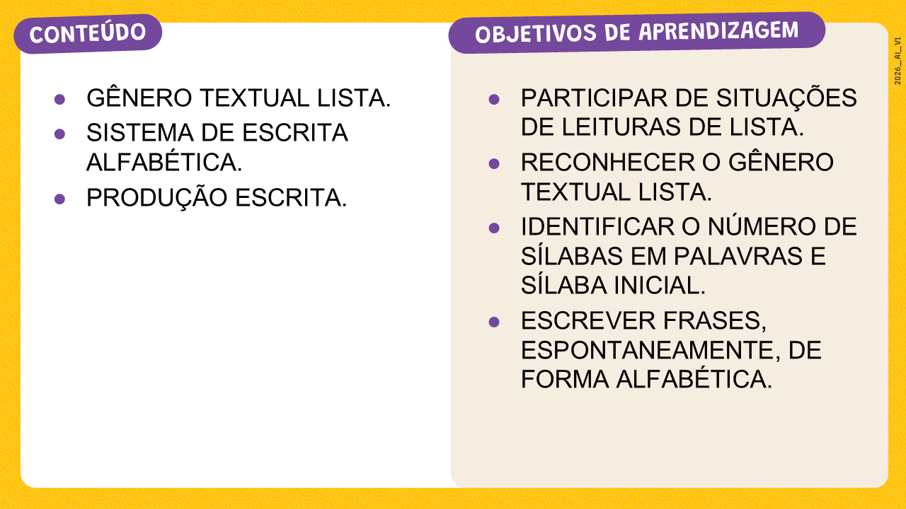

SLIDE 2
Habilidades: (EF12LP04) Ler e compreender, em colaboração com os colegas e com a ajuda do professor ou já com certa autonomia, listas, bilhetes, convites, receitas, instruções de montagem (digitais ou impressos), entre outros textos do campo da vida cotidiana, considerando a situação comunicativa, o tema/assunto, a estrutura composicional e o estilo do texto.
(EF01LP09) Comparar palavras identificando semelhanças e diferenças entre seus sons e suas partes (aliterações, rimas, entre outras).
(EF01LP02B) Escrever textos – de próprio punho ou ditados por um colega ou professor – utilizando a escrita alfabética.
(EF01LP03) Comparar escritas convencionais e não convencionais, observando semelhanças e diferenças.

Slide 29
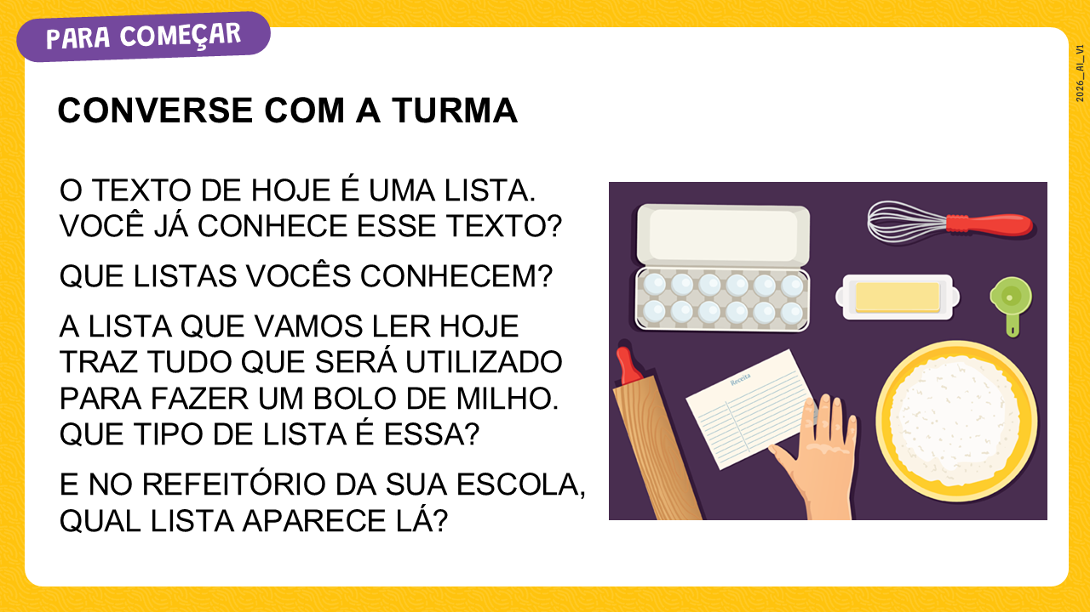

SLIDE 3
Dinâmica de condução: Caro(a) professor(a), converse com os estudantes que a lista de tudo que será utilizado para preparar a receita do bolo chama-se lista de ingredientes e que a lista exposta no refeitório de cada escola, com os alimentos que serão servidos no intervalo, chama-se lista de alimentos.

Slide 30
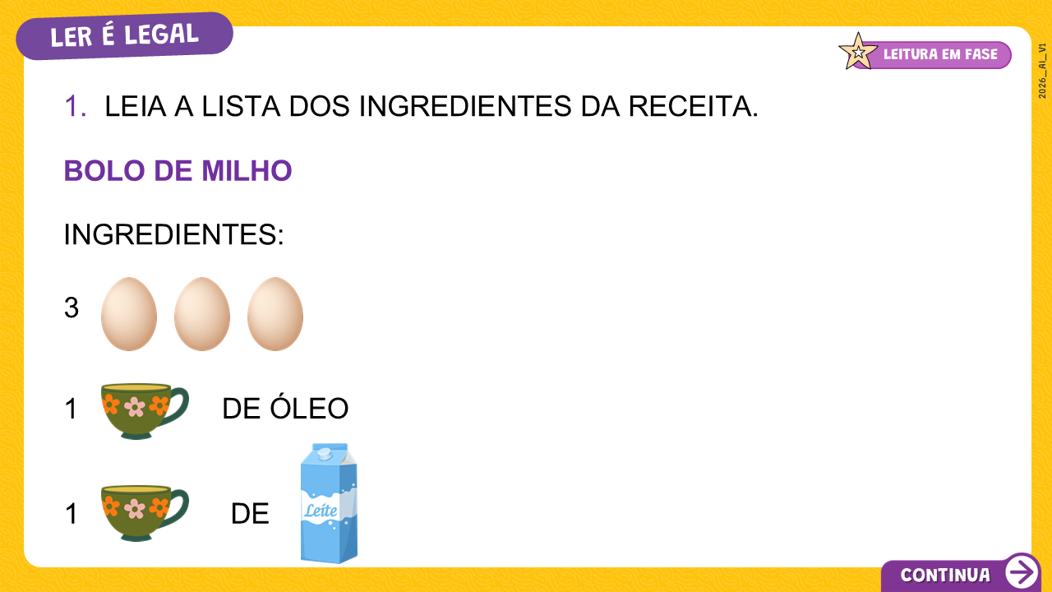
SLIDE 4
Dinâmica de condução: Caro(a) professor(a), inicie uma conversa com os estudantes destacando a presença de desenhos no lugar das palavras na receita. Questione:
Será que conseguimos substituir esses desenhos por palavras?
Como o texto ficaria escrito apenas com palavras?
Aproveite esse momento para explorar a compreensão da receita. Faça perguntas que ajudem os estudantes a interpretar o texto de forma mais autônoma, como:
Quantos ingredientes são mencionados na receita?
Quais desses ingredientes são utilizados nas mesmas quantidades?
Qual utensílio é indicado para medir o leite, o óleo, o açúcar e os flocos de milho?
Esses questionamentos contribuirão para que os estudantes desenvolvam habilidades de leitura e interpretação, mesmo em textos que combinam linguagem verbal e não verbal.

Slide 31
SLIDE 12
Dinâmica de condução: Caro(a) professor(a), peça que os estudantes localizem nos crachás se na turma há nomes iniciados por B, O e M.

Slide 32
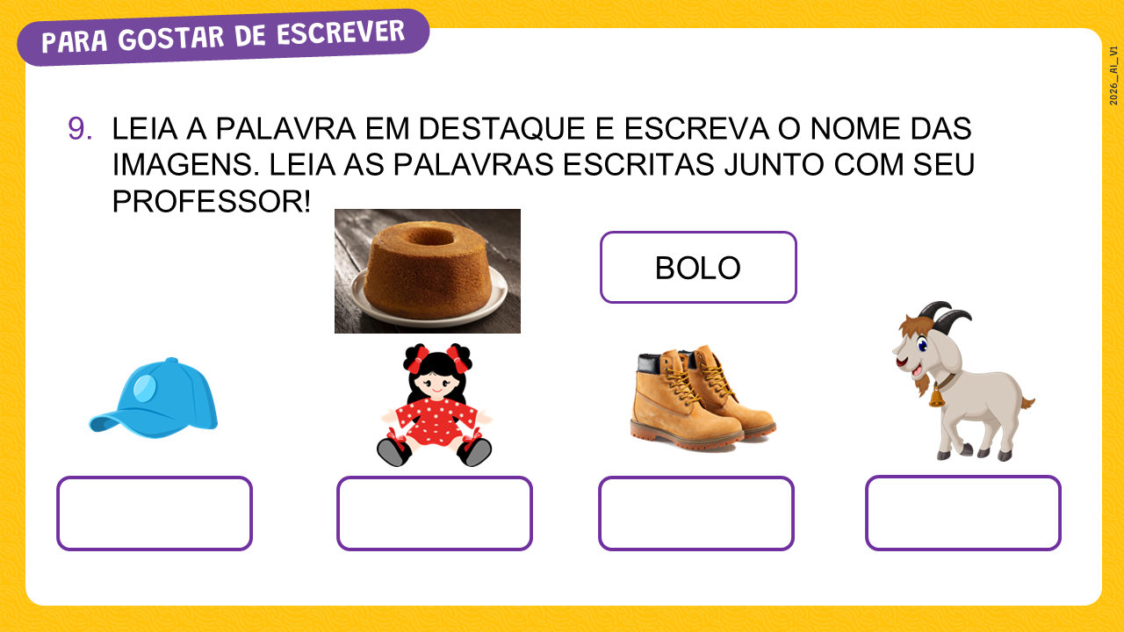
SLIDE 20
Dinâmica de condução: Caro(a) professor(a), inicie a atividade chamando a atenção dos estudantes para a palavra em destaque. Faça a leitura em voz alta, de forma pausada, com boa entonação e apontando cada letra enquanto lê. Em seguida, convide os estudantes a repetirem a leitura com você, promovendo uma leitura coletiva.
Apresente as imagens relacionadas e converse com os estudantes sobre o que elas representam. Estimule a nomeação oral, destacando os sons iniciais, médios e finais das palavras.
Organize a turma em duplas produtivas, agrupando os estudantes de forma que possam se ajudar mutuamente. Entregue um conjunto de letras móveis para cada dupla. Oriente-os a escrever, com as letras móveis, o nome correspondente a cada imagem. Incentive que discutam entre si as possibilidades de escrita antes de escrever a palavra.
Após esse momento de manipulação, os estudantes deverão registrar a palavra que escreveram com as letras móveis.
Finalize com a leitura coletiva das palavras escritas, conduzida por você. Aponte para as palavras enquanto lê e peça que os estudantes acompanhem com o dedo. Reforce as relações entre som e letra, e valorize as tentativas de escrita, fazendo intervenções de forma construtiva.

Slide 33
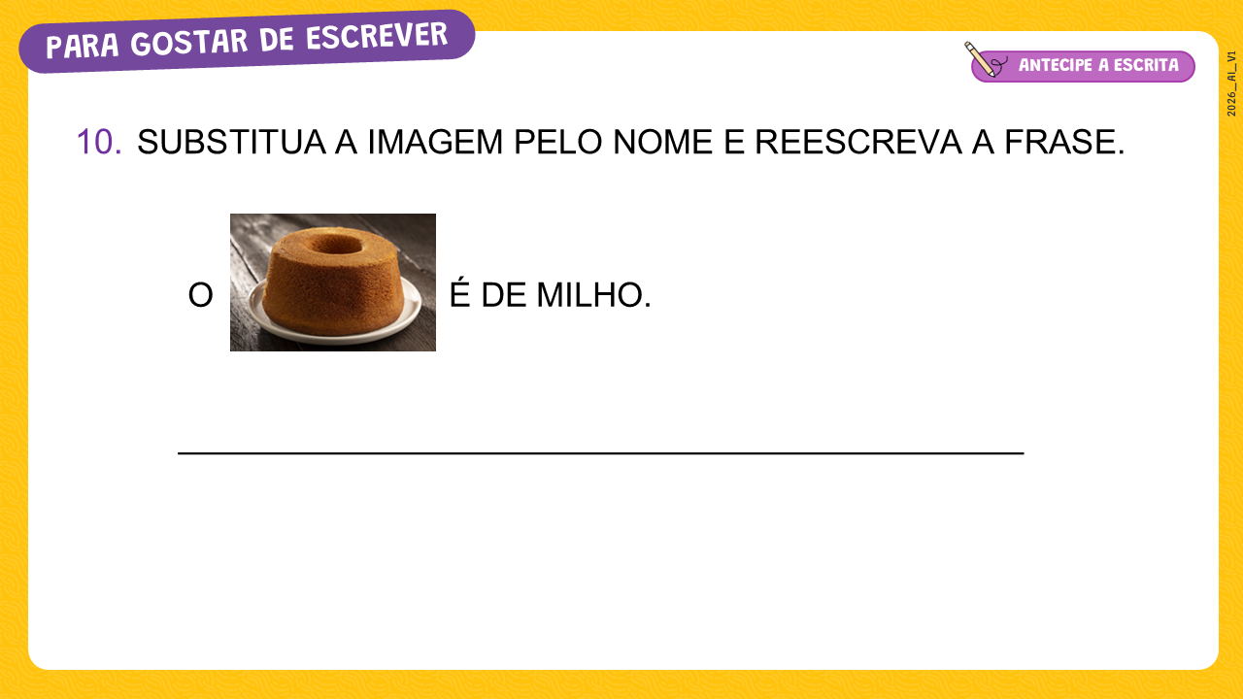
SLIDE 22
Dinâmica de condução: Caro(a) professor(a), antes de iniciar a atividade mostre alguns objetos para a turma e convide-os a formularem uma frase oralmente sobre o objeto apresentado. Após esse momento, oriente-os a registrarem por escrito a frase que criaram.
Para apoiar a escrita, você poderá disponibilizar letras móveis, incentivando a reflexão sobre os sons e a construção das palavras.

